Slide 1


Qu'est-ce qu'un arbre de décisions ?
Un arbre de décisions est un modèle d'apprentissage automatique qui prend des décisions en formulant des questions et en suivant des branches basées sur ces réponses.
Utilisation dans l'apprentissage automatique : Il est largement utilisé pour la classification et la régression dans divers domaines tels que la science des données, l'intelligence artificielle et l'analyse prédictive.

Slide 2
Structure d'un arbre de décisions
La racine est le point de départ, représenté par un seul nœud.
Les nœuds intermédiaires sont les points de décision où des questions sont posées, souvent représentées par des boîtes ou des ellipses.
Les feuilles sont les résultats finaux ou les classes attribuées, symbolisées par des rectangles ou des ovales terminaux.
Node
Branches
Leaf
Chaque nœud de l'arbre représente une caractéristique ou une variable afin de séparer les données en sous-ensembles plus petits.
Les branches relient les nodes et représentent les résultats possibles de la caractéristique choisie.
Les feuilles de l'arbre représentent les résultats finaux comme une classe ou une valeur numérique.

Slide 3
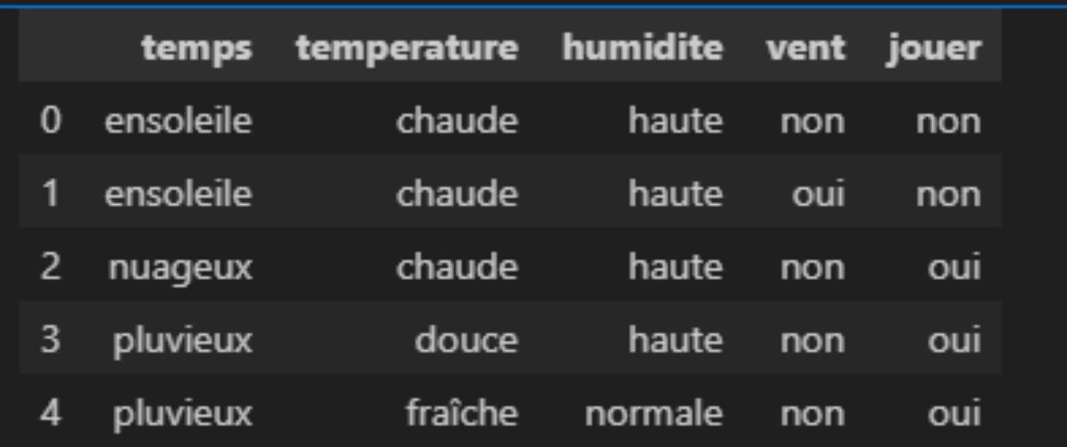
Exemple

Slide 4
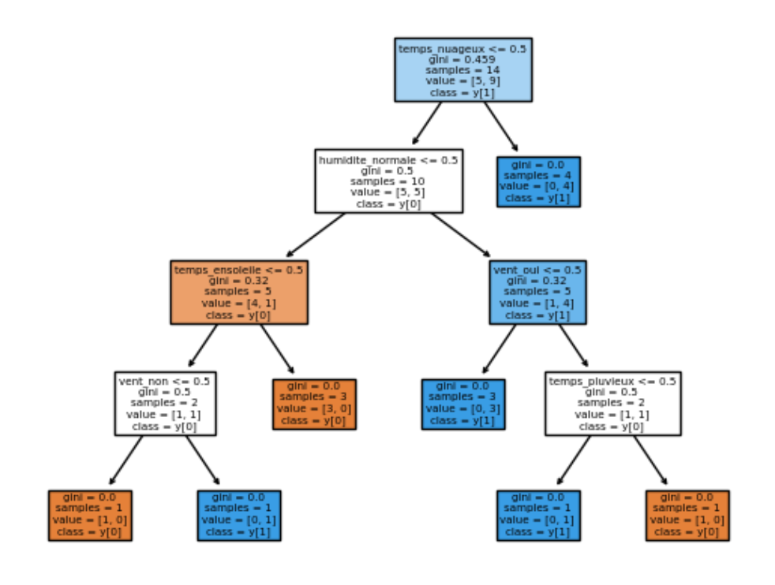

Slide 5



Principe de fonctionnement d'un arbre de décisions
Division
Règles de décision
Optimisation
L'arbre divise les données en sous-groupes homogènes en fonction des caractéristiques sélectionnées.
Les règles sont générées pour classifier de nouvelles données en suivant le chemin de l'arbre.
Il cherche à maximiser la pureté des groupes résultants à chaque division.

Slide 6
Les étapes de construction d'un arbre de décisions
1
2
Collecte de Données
Analyse des Variables
3
4
Division des Données
Sélection de la Meilleure Caractéristique

Slide 7

Les critères de sélection dans un arbre de décisions
1
Information Gain
2
Coefficient de Gini
Mesure la réduction d'incertitude après la division en fonction d'une caractéristique.
Mesure la probabilité qu'un élément soit mal classé en choisissant aléatoirement un nœud de l'arbre.
3
Divisibilité
Détermine si une caractéristique peut séparer les données en sous-groupes distincts.

Slide 8

Les avantages d'utiliser un arbre de décisions
Facile à Comprendre
Utilisation avec Divers Types de Données
Les arbres de décision sont faciles à interpréter et à expliquer, même pour les non-experts.
Peut être utilisé pour des données catégorielles ou numériques sans prétraitement important.
Identification de Modèles Complexes
Capable de capturer des relations non linéaires entre les caractéristiques et la cible.

Slide 9
Les limites d'un arbre de décisions
Surajustement
Peut conduire à des performances médiocres sur des données non vues.
Instabilité
Sensible aux variations mineures dans les données d'entraînement.
Interprétabilité Limite
Peut être difficile à interpréter avec de nombreux nœuds et niveaux.

Slide 10

Conclusion et récapitulatif
1
Utilisation en Data Mining
Les arbres de décision sont largement utilisés pour l'extraction de modèles à partir de grandes bases de données.
2
Application en Classification
Peut être utilisé pour la classification de clients, la détection de fraudes et la segmentation de marché.
3
Recommandations Personnalisées
Peut être utilisé pour la personnalisation de recommandations en ligne, telles que les recommandations de produits.

